Slide 1
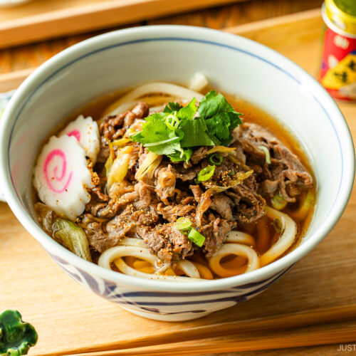
Udon

Slide 2
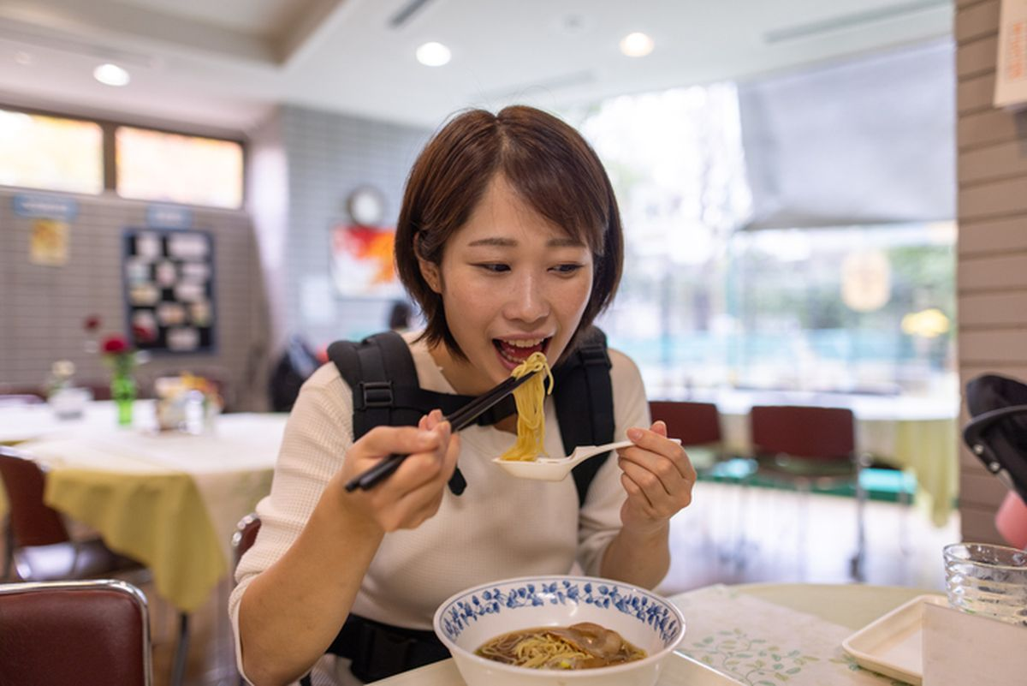
Bagaimana Rasanya
Kake Udon adalah mi udon klasik Jepang dengan rasa gurih, ringan, dan sangat menenangkan. Kuahnya berbahan dasar dashi (kaldu ikan/rumput laut) dan kecap asin yang segar, tidak amis, serta memberikan aroma umami yang khas.

Slide 3
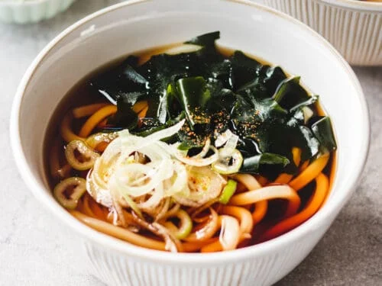
Resep & Cara membuat

Slide 4
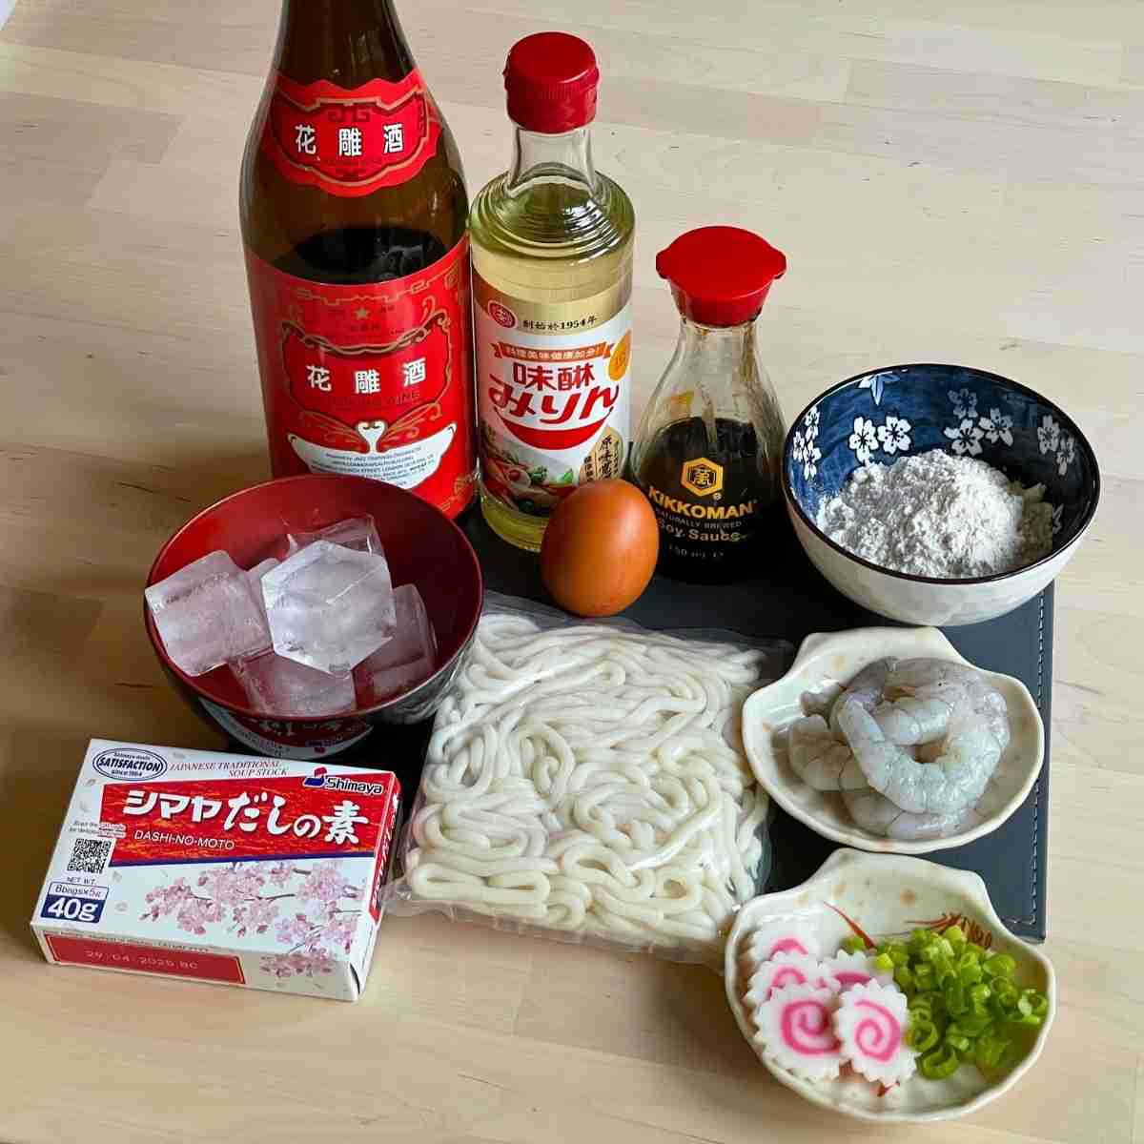
Bahan-bahan
1 bungkus mie udon (200-300 gr), rebus sesuai petunjuk kemasan
500-600 ml air (atau kaldu dashi instan)
1 sdt bubuk dashi (jika tidak menggunakan dashi cair)
2-3 sdm kecap asin (Kikkoman/Shoyu)
1-2 sdm mirin (opsional, untuk rasa manis lembut)
1/2 sdt garam (sesuaikan selera)
Toping: Daun bawang iris tipis, wakame kering (opsional), kremesan tempura (tenkasu)

Slide 5
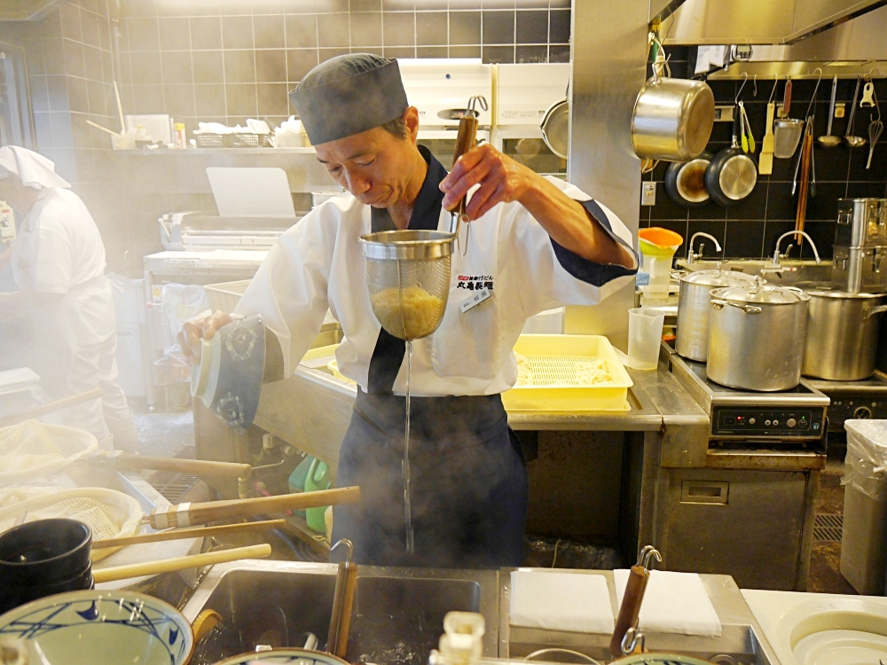
Cara Membuat
Rebus Udon: Rebus mie udon dalam air mendidih selama 2-3 menit hingga kenyal. Tiriskan dan bilas dengan air dingin agar tidak lengket, lalu tiriskan kembali.
Membuat Kuah: Dalam panci, didihkan air. Tambahkan bubuk dashi, kecap asin, mirin, dan garam. Rebus dengan api kecil hingga bumbu merata (jangan sampai mendidih terlalu lama agar aroma dashi tidak hilang).
Penyajian: Tata udon di dalam mangkuk saji. Tuang kuah panas di atasnya.
Topping: Tambahkan irisan daun bawang dan topping lainnya di atasnya.

Slide 6
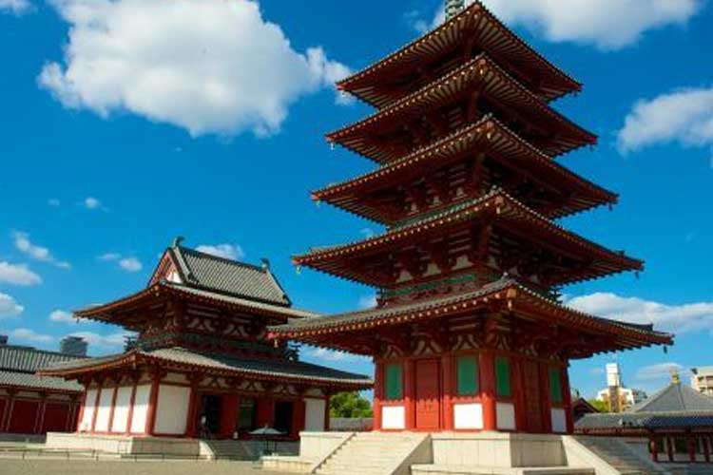
Dimana makanan Berasal
Udon adalah makanan khas Jepang. Mi tebal dan kenyal ini terbuat dari tepung terigu dan telah dikenal sejak lama sebagai kuliner tradisional Jepang. Udon sering disajikan dengan sup kakedashi (kaldu dashi) dan berbagai topping, seperti tempura atau irisan daging.

Slide 7
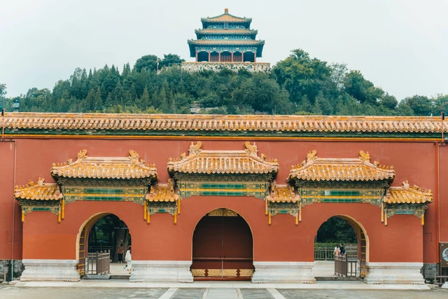
Sejarah
Udon, mi tebal khas Jepang dari tepung terigu, diyakini berasal dari Tiongkok pada masa Dinasti Tang (abad ke-8) dan dibawa ke Jepang oleh biksu Buddha. Awalnya berbentuk pangsit, udon berevolusi menjadi mi potong (Kirimugi) dan populer di zaman Edo (1600-an), terutama di Prefektur Kagawa yang terkenal dengan varian Sanuki Udon.

Slide 8
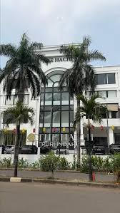
Kapan terakhir makan
Hachi Grill Bintaro
Grill Bintaro Sektor 7. letak di Jl. MH Thamrin Bintaro Sektor 7 No.19 Blok A2, Pd. Jaya, Kec. Pd. Aren, Kota Tangerang Selatan, Banten 15220
Telepon: 0822-8989-9058
Reservasi: linktr.ee, hachigroup.id, wa.me, instagram.com
Jam: Buka pukul 11.00 - 22.00 WIB

Slide 9
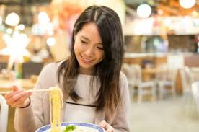
Bagaimana cara makannya
Makan udon umumnya dilakukan dengan menyeruput mi tebal menggunakan sumpit, baik dalam keadaan panas maupun dingin. Di restoran seperti Marugame Udon, pelanggan mengambil nampan, memesan udon, memilih tempura (gorengan), membayar, lalu menambahkan topping gratis seperti daun bawang dan tenkasu (kremesan).

Slide 10
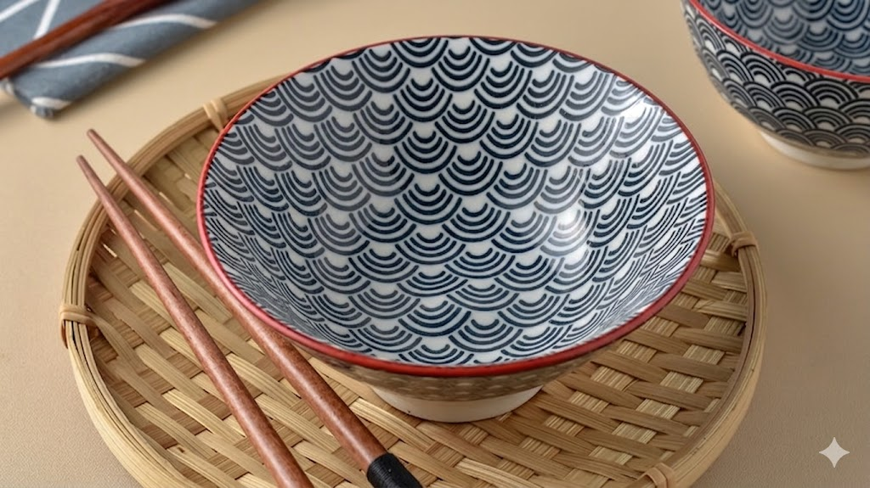
Apa alat yang digunakan untuk makan
Sumpit (Hashi): Alat utama untuk mengambil mie udon yang tebal.
Sendok Sup (Renge): Sendok keramik berukuran besar yang digunakan untuk meminum kuah kaldu udon.
Mangkok Besar (Donburi-bachi): Wadah khusus untuk menyajikan udon, biasanya terbuat dari keramik atau kayu untuk menahan panas.

Slide 11
Sekian Terima Kasih

